Slide 1
Konu 4 KALİTE KONTROLÜNDE GENEL PRENSİPLER

Slide 2
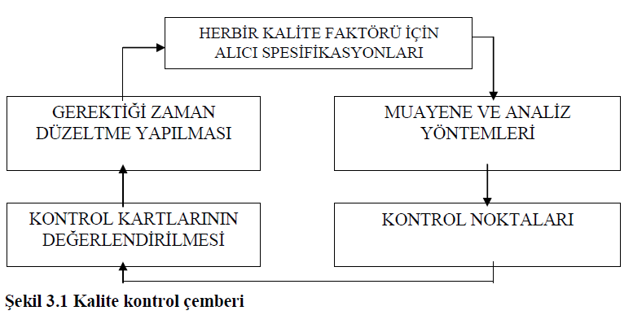
Kalite spesifikasyonları (alıcı için)

Slide 3
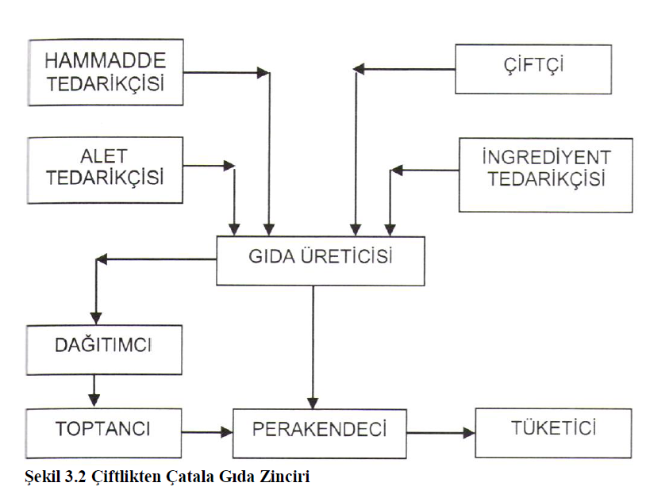

Slide 4
Kalite düzeyinin belirlenmesi
Son ürünün kalite düzeyinin çok doğru bir şekilde belirlenmesi, onun arzu edilen kalite düzeyinde herhangi bir değişiklik yapmayacaktır. Yani, son üründeki bir hatayı tespit etmek, bunun düzeltilmesine çoğu kez olanak vermez.
Komple kalite kontrol sisteminde, hammaddeden başlanarak, işlem esnasında kritik noktalarda yapılan muayene ve analizlerden sağlanan bilgilerle son ürünün kalite düzeyi belirlenebilir.
Hammadde ve yardımcı maddeler için kabul edilen örnekleme ve test yöntemleri, satışa sunulacak son ürünün kalite düzeyini belirleyebilmede yardımcı olabilecek bilgiler vermelidir. İşletmenin bir bölümünde elde edilen bilgiler bir sonraki bölümde yapılacak işlemlere ışık tutmalı, modifikasyonların gerekli olup olmadığını göstermelidir.

Slide 5
Bazı karakteristik özelliklerin objektif ve subjektif olarak değerlendirilmesi
Süt ve ürünlerinin subjektif değerlendirilmesi insanlar tarafından yapılır. Bu değerlendirmeler kişilerin eğilimlerine göre değişebilir. Bu değerlendirmeler mutlak olarak kalite düzeyini belirlemeden daha çok bir karşılaştırmadır.
Objektif değerlendirmeler ise fiziksel ve kimyasal analizlere dayanır. Bunun için de insan unsusundan pek etkilenmez. Bununla birlikte bazı prensiplere bağlı kalınmadığında büyük hatalar yapılabilir. (insanlardan kaynaklanan hatalar dışında).

Slide 6
Panel sonuçları ile enstrümantal analiz sonuçları arasındaki korelasyonun derecesi, önerilen enstrümantal metodun doğruluğunu göstermede yardımcı olabilir. Bunun için bazı koşulların kesinlikle sağlanması gerekir. Bu koşullar şunlardır.
Panele ve analize verilen örnekler mümkün olduğu kadar aynı özellikte olmalıdır.
Örnekler belirli kalite özelliklerine sahip olmalı ve bu özellikler ticari sınırlar içinde kalmalıdır.
Örnek sayısı yeterli olmalıdır.
Örnekler uygun koşullarda olmalıdır.

Slide 7
Bütün bu şartlar sağlandığında, korelasyon katsayısı 0.90 veya daha fazla ise, kalite özelliği enstrümantal metotla yeterince doğru ölçülmüş demektir.
Eğer korelasyon katsayısı 0.80’den düşük ise panel sonuçlarını, enstrümantal metot iyi bir şekilde yansıtmıyor demektir. 0.80 – 0.89 arasındaki korelasyon katsayıları enstrümantal metodun yeterli olduğunu gösterir.

Slide 8
Direkt ve indirekt ölçümler
Belirli kalite özelliklerini ölçmede tek başına bir alet kullanılabilir. Bu durumda elde edilen değer kalite düzeyini belirlemede yararlı olur. Eğer ölçüm üretim hattında yapılıyorsa, elde edilen değer, düzeltme yapılıp yapılmayacağını belirler.
Bir kalite özelliği açıkça tanımlandığı ve fiziksel, kimyasal anatomik veya fizyolojik esaslar açıkça anlaşıldığı zaman bu özelliği direk olarak güvenilir bir şekilde ölçen bir aletin kullanılması mümkündür.
Herhangi bir kalite özelliğinin açık ve direk olarak ölçümü kabul edilebilir. Tahmin amacıyla yapılan indirek ölçümler yeterince güvenilir olmayabilir.
Ancak indirek objektif testlerin kullanımı basit, hızlı ve ekonomik olabilir. Bunlar direk ölçüm tekniği ile doğrulanmalıdır.

